Slide 1



Niveau
Niveau
SVT
1AC
Période de remédiation
Niveau
1AC
Séance 2
Comparer des écosystèmes.

Slide 2

Repérage dans la semaine
Séance 1
Décrire des écosystèmes.
Séance 2
Comparer des écosystèmes
Séance 3
Décrire des animaux
Séance 4
Comparer des animaux
Séance 5
Identifier la variable dépendante et la variable indépendante
Séance 6
Lire un tableau simple
Séance 7
Lire un graphique en courbe simple
Séance 8
Consolidation

Slide 3



Ouverture de la séance
5 min

Slide 4




Icônes pour l’enseignant
Pages réservées à l’enseignant
Consignes et explications données aux élèves (à dire à haute voix)
Page dans le livret de l’élève
Activité prioritaire à réaliser en classe
Activité optionnelle à omettre en cas de manque de temps

Slide 5




Icônes pour l’élève
Contrat de classe
J’utilise l’ardoise pour répondre
Pratique autonome
Pratique guidée en binôme

Slide 6




Qui peut me rappeler la signification de ces icônes ?
Contrat de classe
Demander à 3 élèves au hasard

Slide 7
Qui peut me rappeler la signification de ces icônes ?
Contrat de classe
Demander à 3 élèves au hasard
Je participe activement. Je lève la main pour participer
Je prête attention quand l’enseignant parle
Je prête attention quand d’autres camarades répondent à l’enseignant
Si quelque chose n’est pas clair, je pose des questions
Je fais mes devoirs en classe et à la maison avec sérieux

Slide 8
Déclaration de l’objectif

Slide 9


A la fin de cette séance, vous serez capables de :
Comparer des écosystèmes.

Slide 10
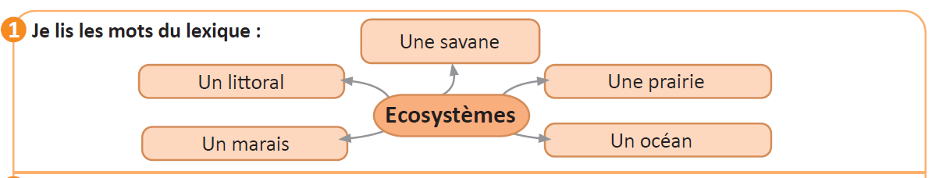
Je vais lire ces mots à haute voix. Ecoutez bien !
Lire distinctement. Donner un modèle de lecture de ces mots.

Slide 11
A vous maintenant !
Demander à quelques élèves de lire les mots à haute voix. Corrigez systématiquement.

Slide 12
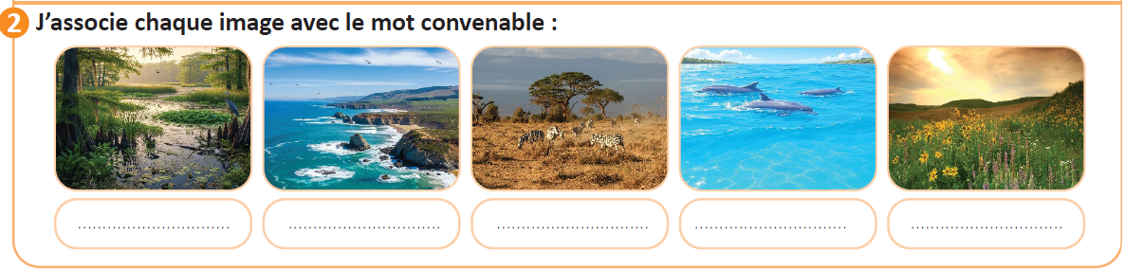
Maintenant regardez ces images. Je vais vous montrer le mot qui correspond à chaque image.
Montrer que ces mots correspondent à des écosystèmes. Recourir à l’alternance linguistique
Le marais
Le littoral
La savane
L’océan
La prairie
Ces milieux sont des écosystèmes.

Slide 13
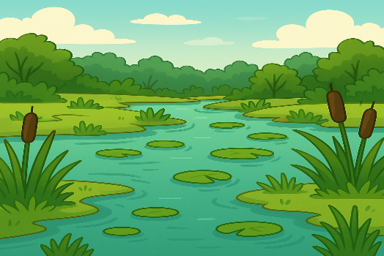
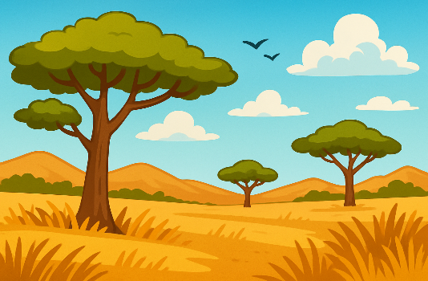

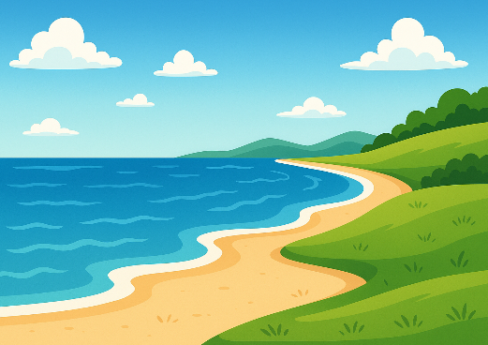
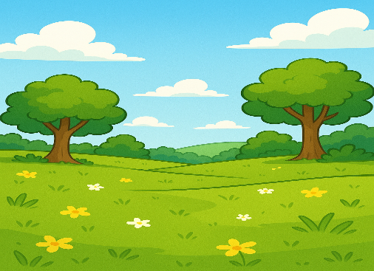
A vous maintenant !
Demander à quelques élèves d’identifier les images. Corrigez systématiquement.

Slide 14
Réponse attendue.
Le marais
La savane
L’océan
Le littoral
La prairie

Slide 15
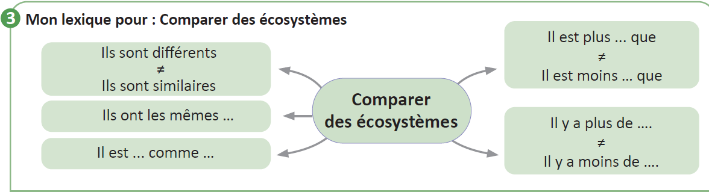
Maintenant, je vais lire ces mots et expressions à haute voix. Suiez attentivement.
Lire distinctement. Donner un modèle de lecture de ces mots.

Slide 16
Maintenant, je vais lire ces mots et expressions à haute voix. Suiez attentivement.
Montrer que ces mots servent à comparer des écosystèmes
Ces mots servent à comparer des écosystèmes.

Slide 17
A vous maintenant ! Complétez les phrases suivantes.
Désigner au hasard quelques élèves. Demander de justifier la réponse.
1. Ces milieux naturels sont similaires.
  Non, …………………………………………………………………………………….. .
2. Il y a moins de poissons dans cette rivière.
  Non, …………………………………………………………………….……………….. .
2. L’eau de l’océan et l’eau de la rivière est la même.
  Non, …………………………………………………………………….……………….. .

Slide 18
Réponses attendues :
Demander aux élèves de recopier les réponses dans les livrets.
1. Ces milieux naturels sont similaires.
  Non, …………………………………………………………………………………….. .
ces milieux naturels sont différents.
2. Il y a moins de poissons dans cette rivière.
  Non, …………………………………………………………………….……………….. .
il y a plus de poissons dans cette rivière.
2. L’eau de l’océan et l’eau de la rivière est la même.
  Non, …………………………………………………………………….……………….. .
l’eau de la rivière et l’eau de l’océan ne sont pas les mêmes.

Slide 19
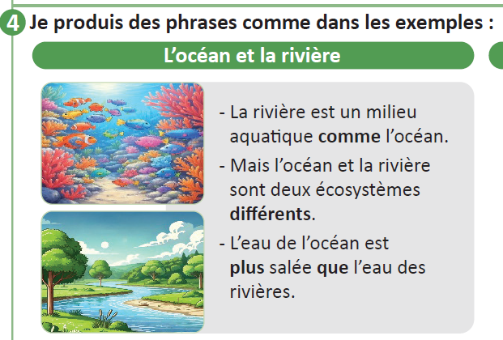
Maintenant, je vais vous montrer comment utiliser ces mots pour produire des phrases.
Lire à haute voix l’exemple donné. Désigner quelques élèves pour lire ces phrases à haute voix.

Slide 20




Ce paragraphe compare deux écosystèmes : l’océan et la rivière.
Montrer que les moyens utilisés expriment la comparaison.
Ces mots servent à comparer des écosystèmes.

Slide 21
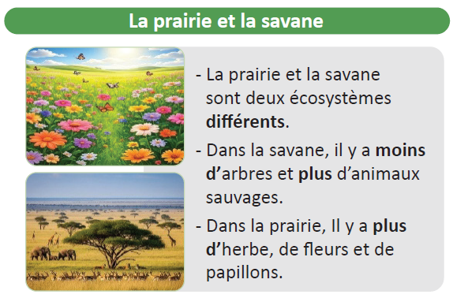
Maintenant, nous allons ^chercher ensembles comment on compare ces deux écosystèmes.
Désigner les élèves hésitants. Demander de justifier la réponse.

Slide 22




Réponse attendue :
Demander aux élèves à colorier ou souligner les réponses dans les livrets.

Slide 23
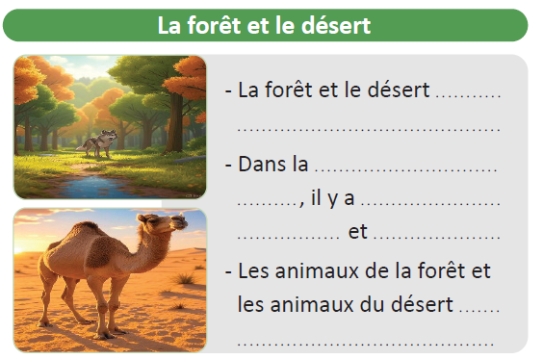
Maintenant, c’est à votre tour de comparer ces écosystèmes. Travaillez en binômes.
Choisir 2 binômes et leur demander de faire des lectures devant la classe.

Slide 24
Réponse attendue :
sont différents
forêt
plus d’arbres
moins de sable
n’ont pas les mêmes caractéristiques

Slide 25
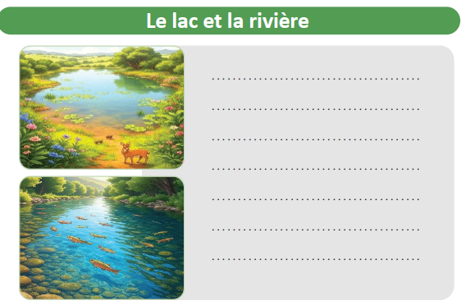
Maintenant, vous travaillez seuls. Décrivez cet écosystème en utilisant les mots appris.
Demander aux élèves de travailler individuellement.

Slide 26
Réponse attendue :
Demander aux élèves de travailler individuellement.
Le lac et la rivière sont deux écosystèmes similaires.
Tous les deux sont des milieux aquatiques.
On peut trouver les mêmes poissons dans ces milieux naturels.

Slide 27

Clôture de la séance
5 min

Slide 28
C’est la fin de la séance. Qui peut me rappeler ce que nous avons appris aujourd’hui ?
Désigner quelques élèves.
1. Aujourd’hui, nous avons appris :
2. Nous avons aussi appris :

Slide 29
C’est la fin de la séance. Qui peut me rappeler ce que nous avons appris aujourd’hui ?
Demander aux élèves de recopier la synthèse dans les cahiers.
Aujourd’hui, nous avons appris :
Quelques écosystèmes :
Le marais, le littoral, l’océan, la prairie, la savane.
2. Nous avons aussi appris à comparer des écosystèmes :
Ces milieux naturels sont différents.
il y a plus de poissons dans cette rivière.
l’eau de la rivière et l’eau de l’océan ne sont pas les mêmes.
La rivière est un milieu aquatique comme l’océan.

Slide 30


N’oubliez pas de faire ces activités à la maison.
Entrainez-vous à refaire les exercices de la p. 103 du livret.

Slide 31

C’est la fin de notre séance. N’oubliez pas de réviser votre leçon et de terminer vos devoirs !

